Slide 1
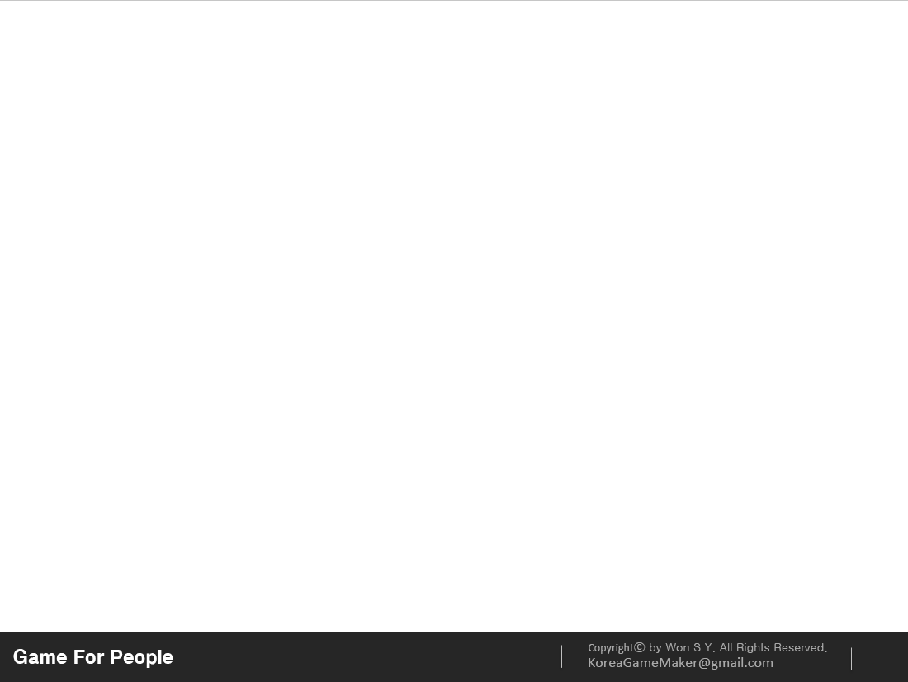
And When We Advance
발표용 PPT
2017년
2017-06-27 최초 프로젝트 제안서 작성
2017-07-04 게임 캐릭터 이미지 적용
2017-09-17 게임 컨셉 및 스토리 수정 적용
2017-10-07 졸업작품 기획서 양식으로 수정
2018년
2018-11-23 졸업작품 변경된 내용 적용 2018-11-25 기술부분 주제 결정 및 작성
2018-11-28 발표용 PPT 애니메이션 적용
2018-11-30 일부 단어 수정 및 일정 작성

Slide 2

And When We Advance
한국산업기술대 게임공학과 종합설계 제안서
이택희 지도 교수님
2013182027 원성연

Slide 3
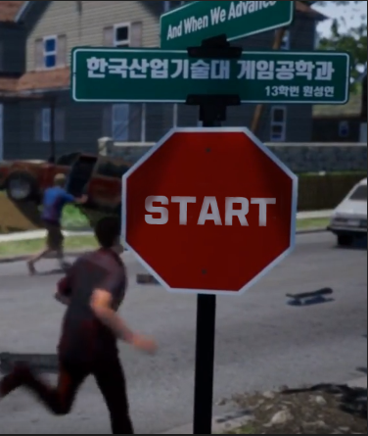
목차
연구 목적
게임 소개 및 특징
게임 방법
개발 환경
기술적 요소
중점 연구 분야
타 게임과의 비교
개발 일정
2. 게임 소개 및 특징
1. 프로젝트 목적
2. 게임 소개
3. 개발 환경
4. 기술적 요소
5. 타 게임과의 비교
6. 진행 일정
3. 개발 환경
4. 기술적 요소 및 중점 연구 분야
5. 타 게임과의 비교
6. 개발 일정

Slide 4

1. 프로젝트 목적
프로그래밍 파트뿐만 아니라,
기획, 아트파트를 모두 수행함으로서,
게임 개발에 전반적인 이해력을 높이고,
언리얼 엔진을 활용하여,
PC 플랫폼의 오픈월드 싱글 게임을 제작,
게임 개발 역량을 배양한다.
Unreal4(4.16) 엔진을 활용한 게임 제작
레벨 스트리밍을 활용한 Seamless 오픈 월드
마티네와 시퀀서를 활용한 다양한 카메라 연출
Fuse CC와 Mixamo를 통한 캐릭터 애니메이션
Level Up!
- LOD, 공간분할 등 다양한 최적화 방안을 고려하고, 이를 적용한다.
- 기획, 아트 프로세스를 경험하여,

Slide 5
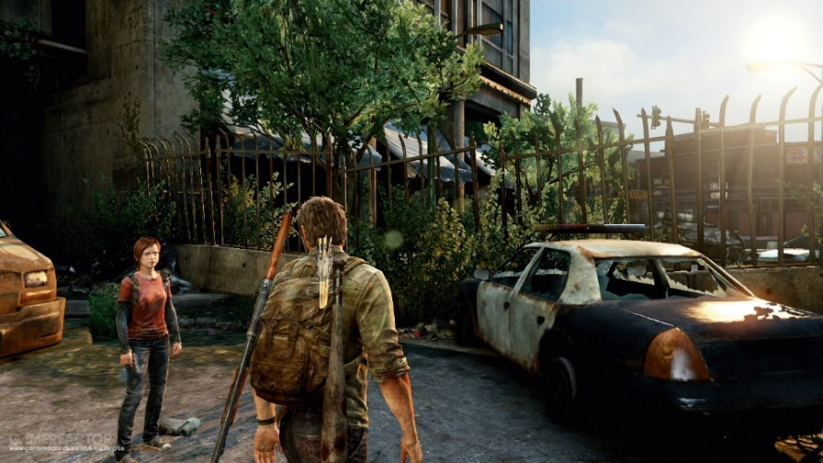
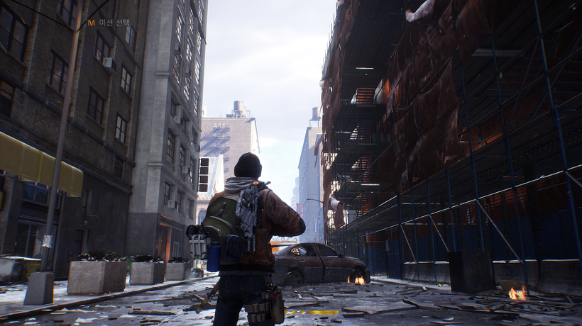
2. 게임 소개
Game Concept
“좀비 바이러스가 퍼진 섬에서 생존하라”
장르
특징
플랫폼
시점
액션, 어드벤처
좀비, 오픈월드, 생존, 프리러닝
PC
3인칭 (Back View)
The Last of Us (Naughty Dog)
Tom Clancy’s The Division (UBI Soft)

Slide 6
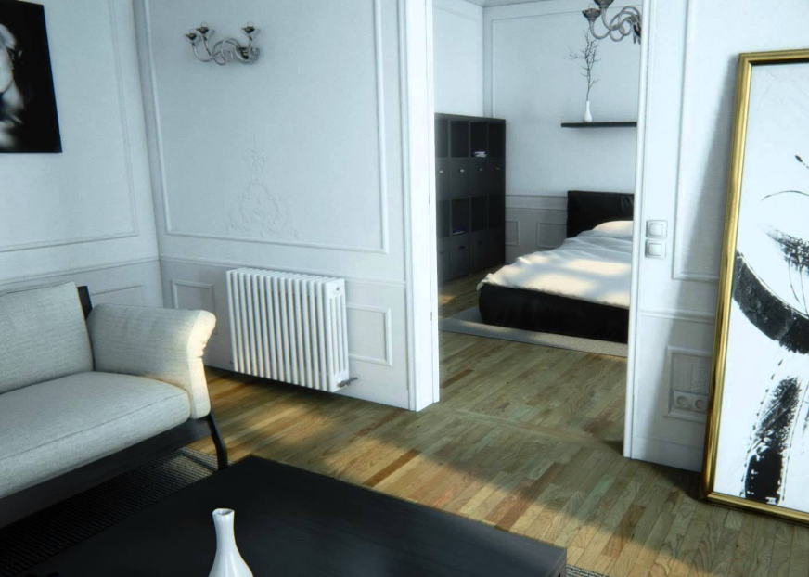
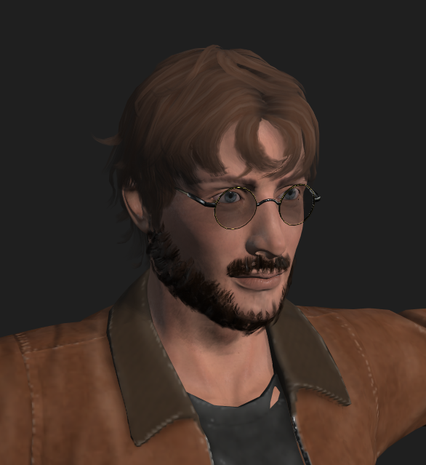
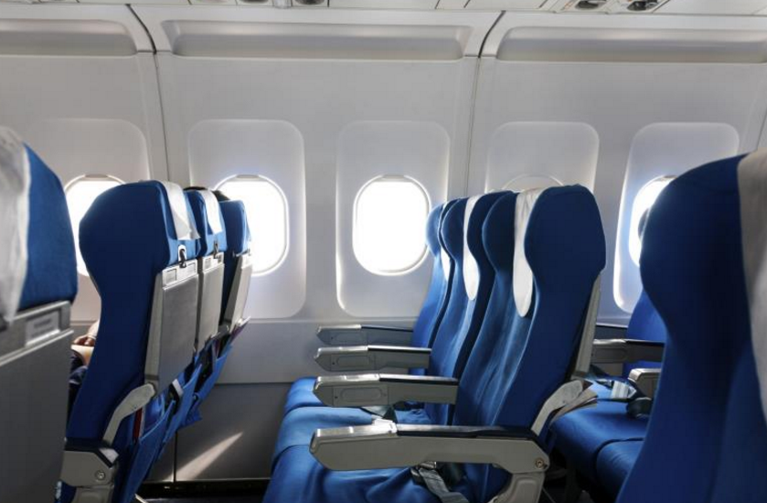
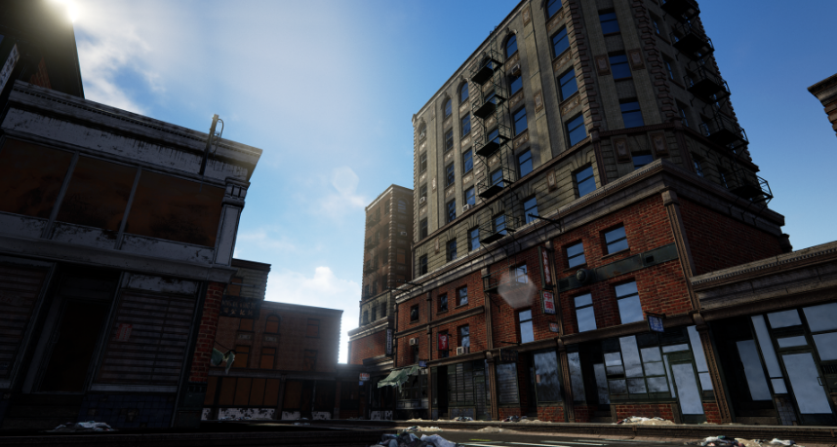
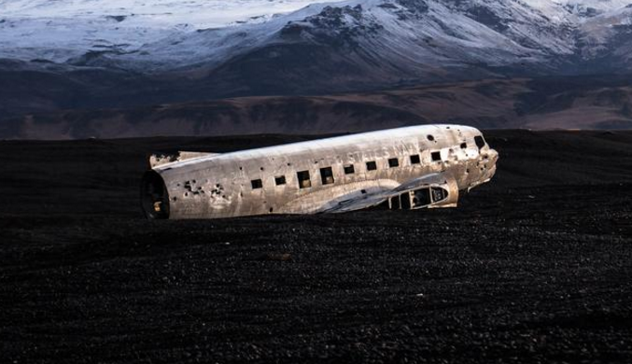
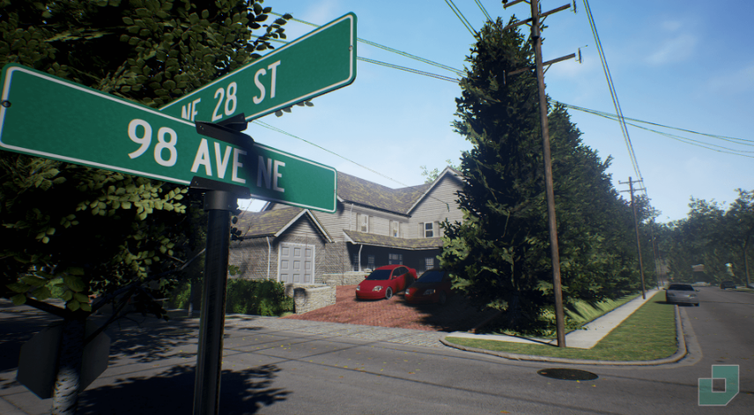



Player Character
플레이어
조작 및 상태
8방향, 점프, 달리기, 앉기
벽타기, 사다리오르기 등 구현.
무기
파이프, 빠루 등 근거리 무기
돌격 소총과 같은 현대식 무기
특징
속도 : 1m/s (앉아서이동) 2m/s (걷기), 6m/s (달리기)
집, 비행기
좀비 섬
캐릭터 정보
성별 : 남자
직업 : 외과의사
키 : 180cm
나이 : 38
주인공은 비행기를 타고 이동하다가,
한 섬에 불시착하게 된다.
비행기에 남아있는 부상자와 섬의 주민들과 함께, 좀비에 대항하며 생존한다.
2. 게임 소개
Character & Story
아내와 딸이 있는 가정의
가장 (아버지)
30대 중반의 남자
제약회사 연구원
혼잣말을 잘함

Slide 7
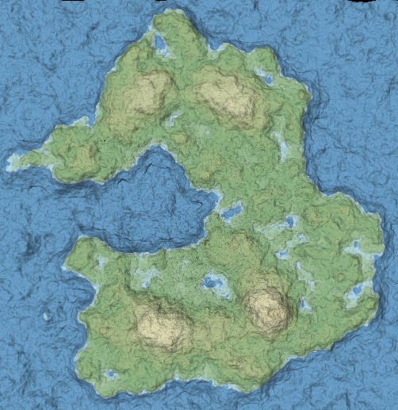
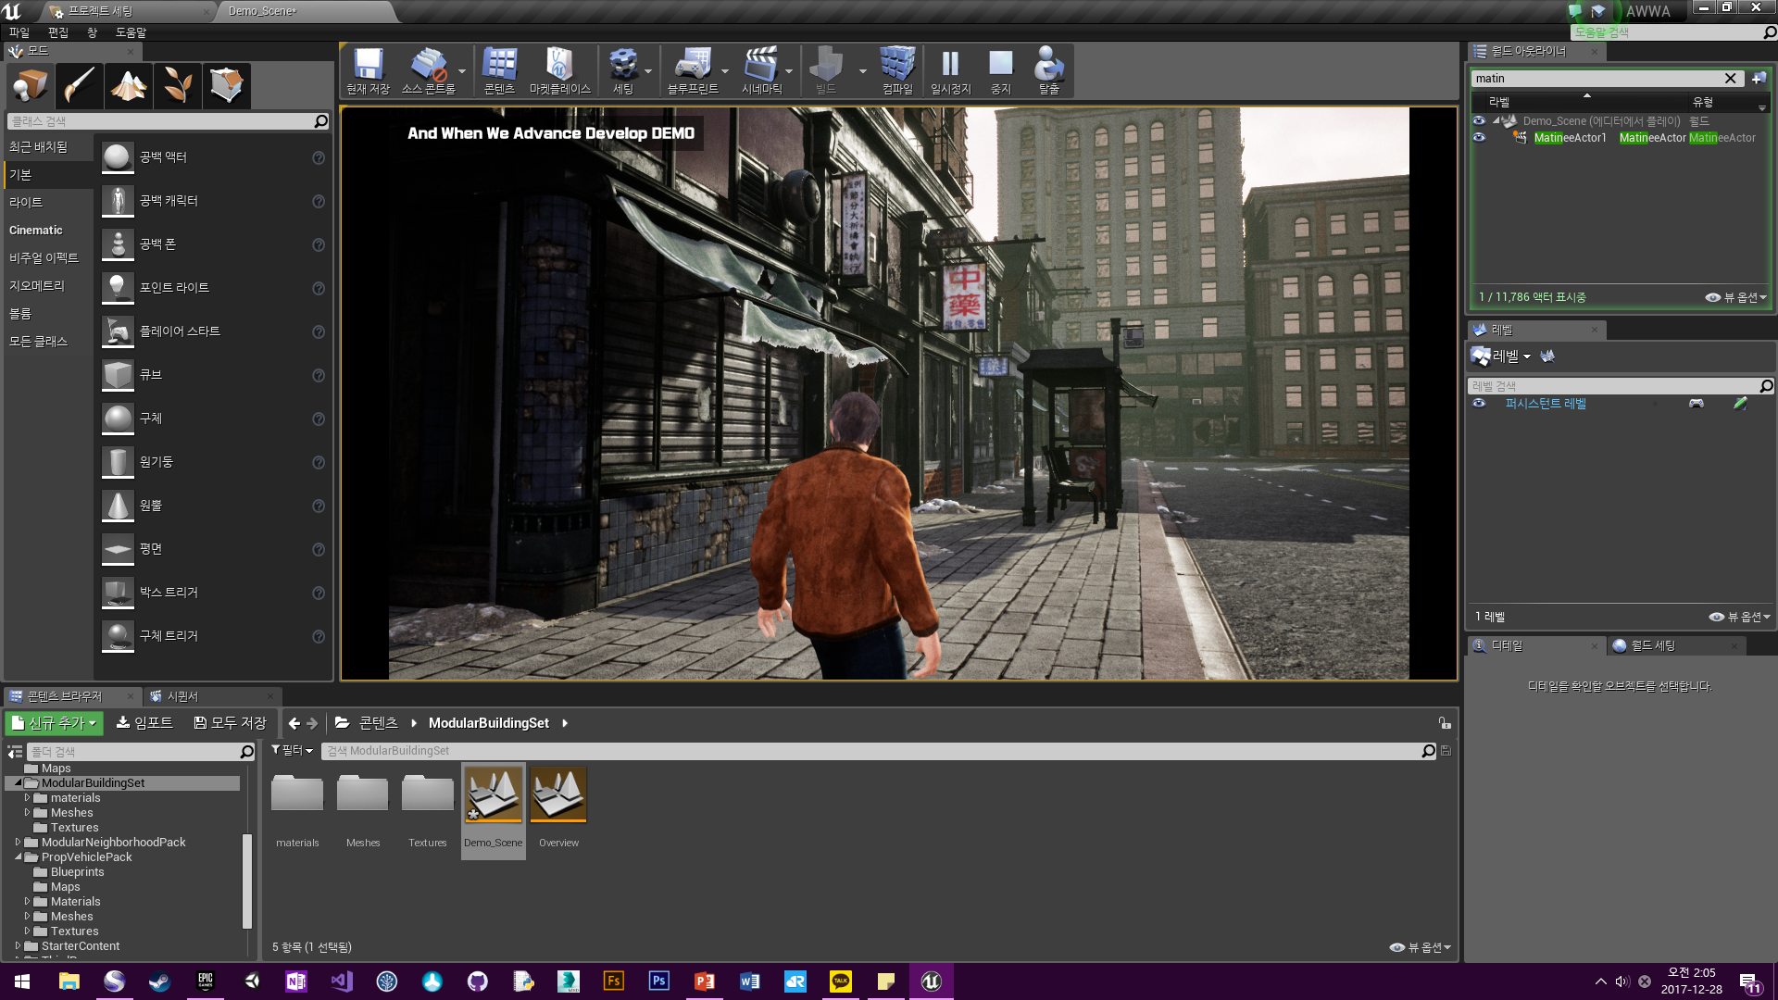
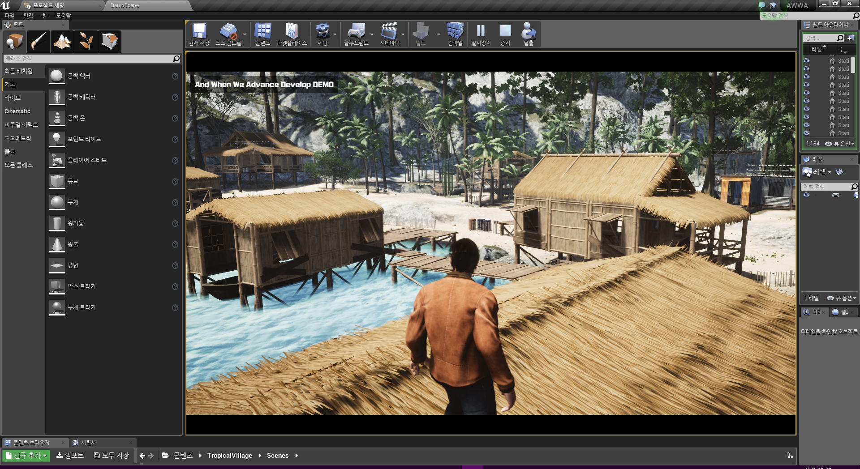
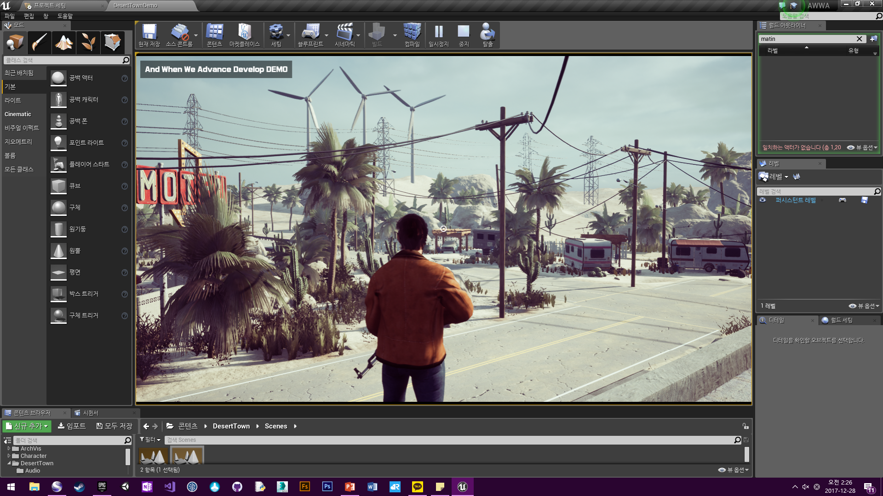
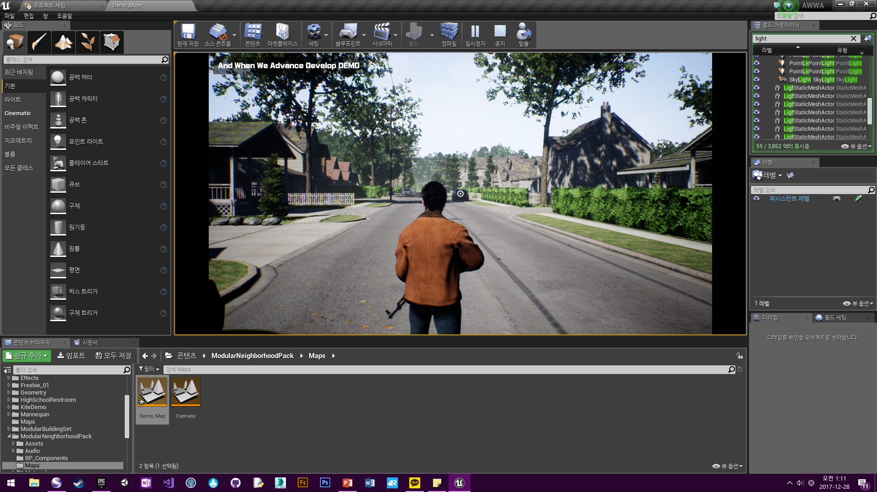
2. 게임 소개
Main World Level
넓이
- 4Km X 4Km (4033m X 4033m)
크기 :
3개의 퍼시스턴스 레벨과 총 __ 개의 레벨로 구성
Height맵을 통한 지오메트리 생성
높이
- 260m(최고점), 0m (최저점)
이동 소요 시간
- 도보(Jog) : 11분 소요
- 자동차 : 3분 예상
특징
- 포스트 아포칼립스 적인 레벨 디자인
- 사막화가 일부 진행된 섬. - 마을은 총 4개가 있으며, 각 컨셉을 지님.
Concepts
Crushed City
Tropical Village
Desert Town
Residential Area

Slide 8
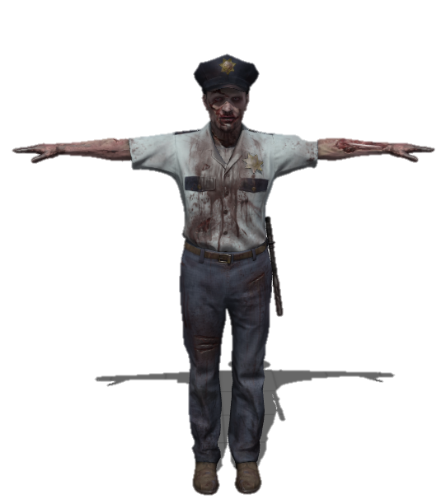
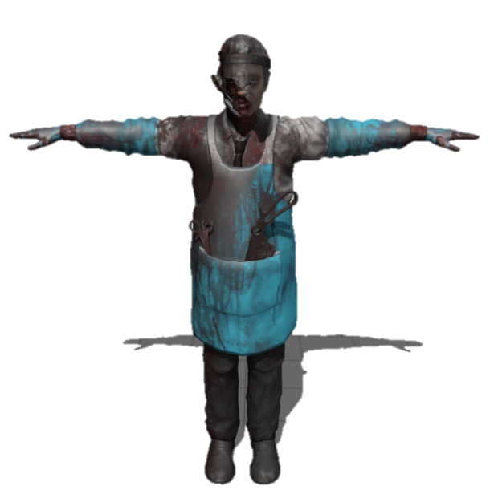
2. 게임 소개
Enemy - Zombie
상태
대기, 추격, 공격, Bark(바커), Spit(스피터)
종류
워커(Walker) : 일반 좀비
림퍼(limper) : 기는 좀비
바커(Barker) : 소리쳐 아군을 모으는 좀비
체이서(Chaser) : 높은 질(?)의 몸을 가진 좀비
스피터(Spiter) : 원거리로 공격하는 좀비
파퍼(Poper) : 터지는 좀비
특징
속도 : 0.5m/s (이동 – 림퍼), 1m/s (기본 – 걷기),
2m/s (기본 - 달리기)
체력 : 다른 좀비들 < 파퍼 < 체이서

Slide 9
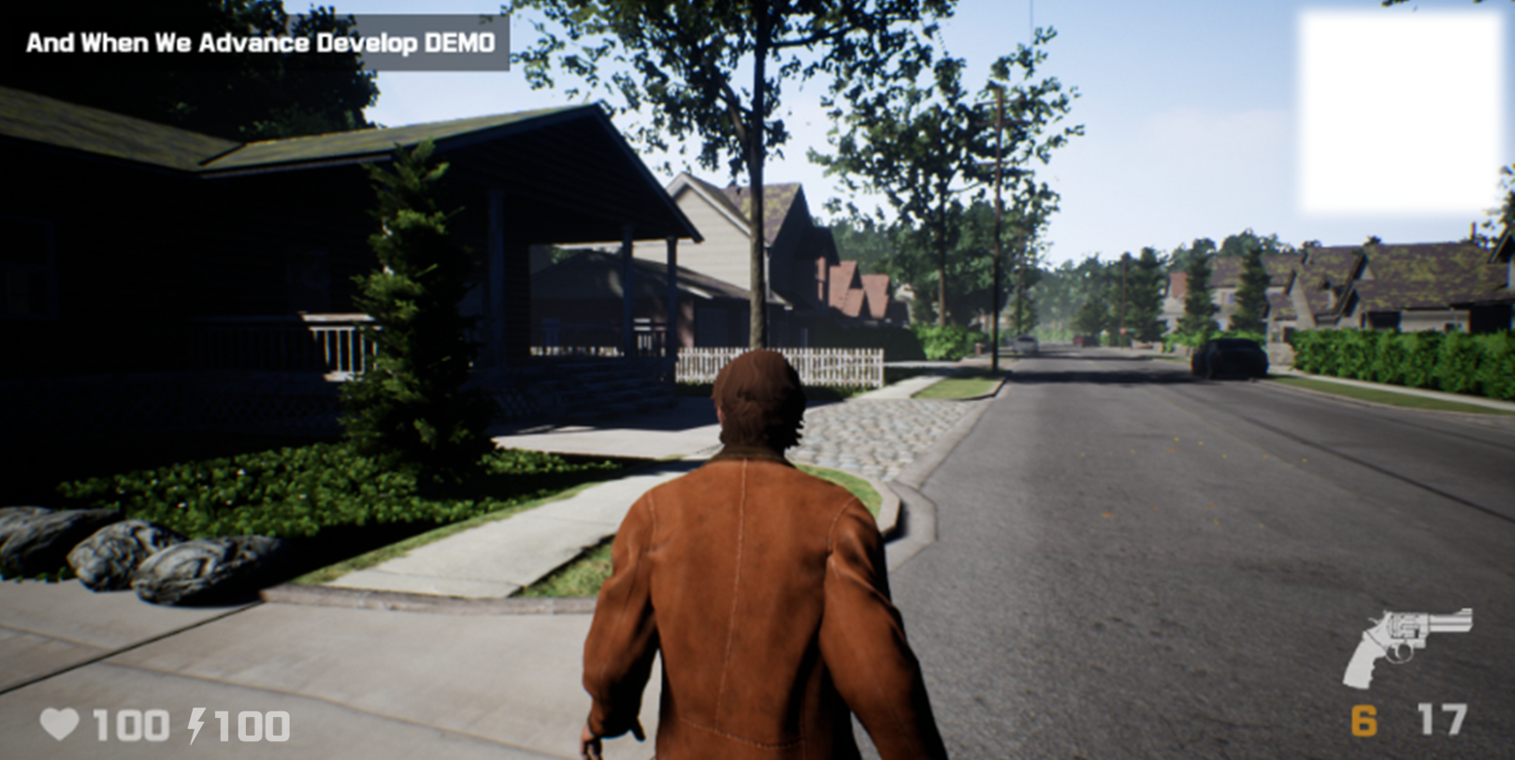
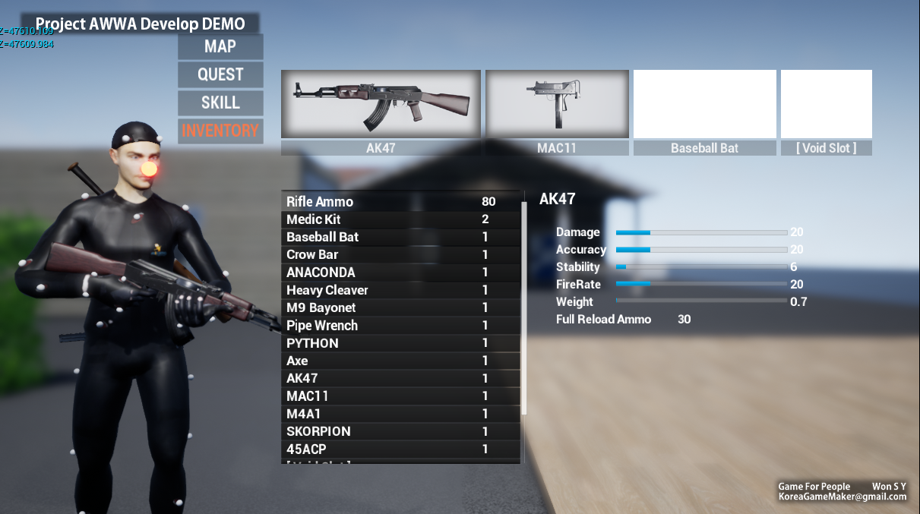
HP HUD Stamina HUD
Active Weapon HUD
Ammo Counter HUD
2. 게임 소개
UI
HP, Stamina HUD
Main Menu UI
Equiped Item HUD
Inventory UI
Active Weapon, Ammo Counter HUD
State HUD
Character
Minimap HUD

Slide 10
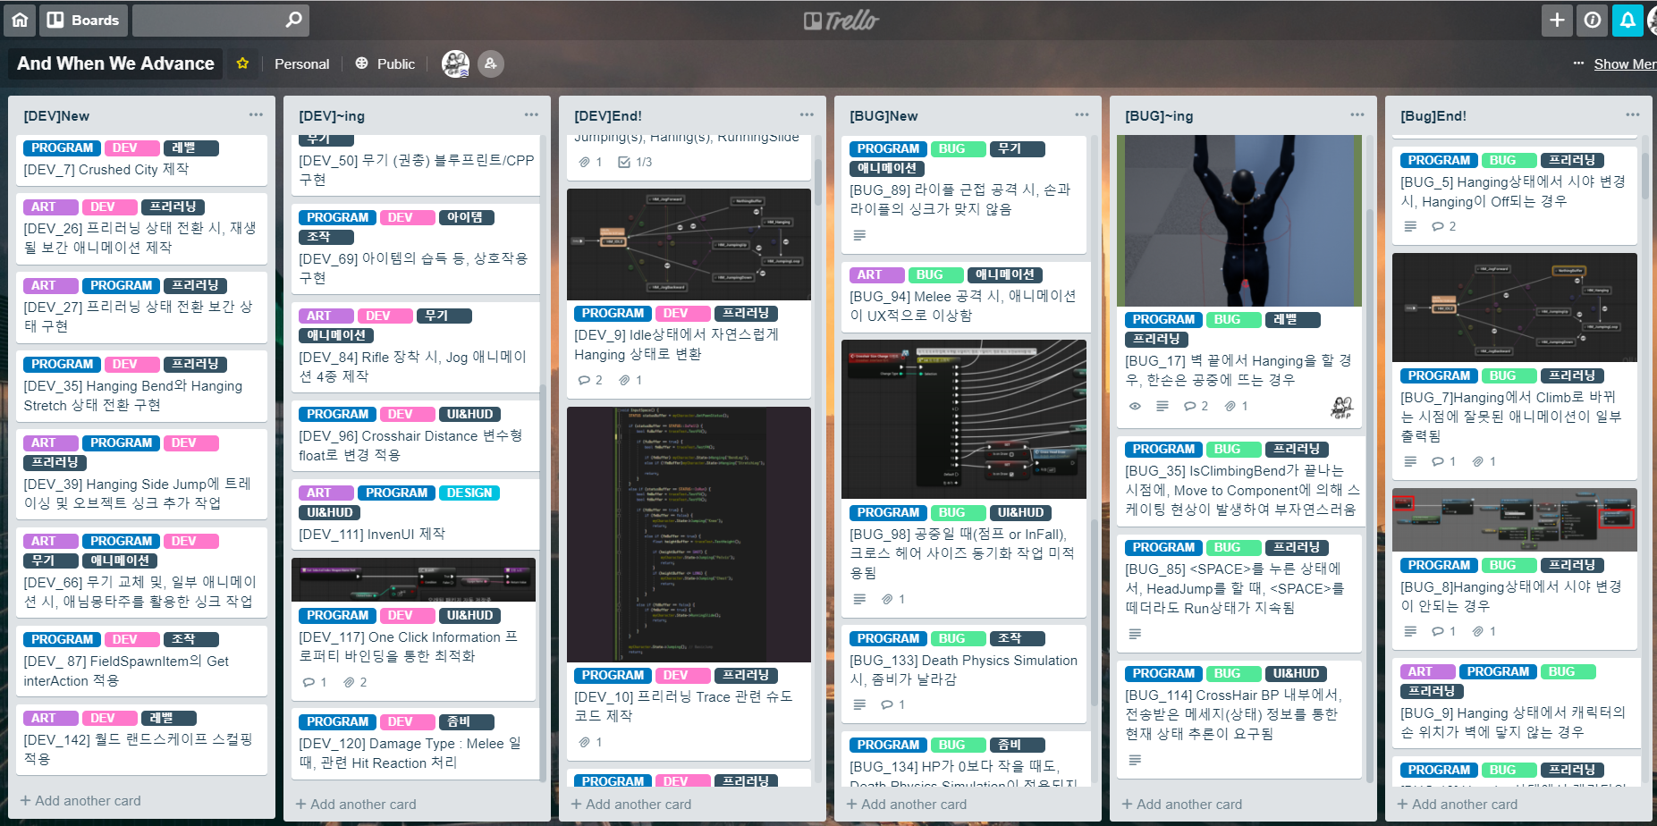
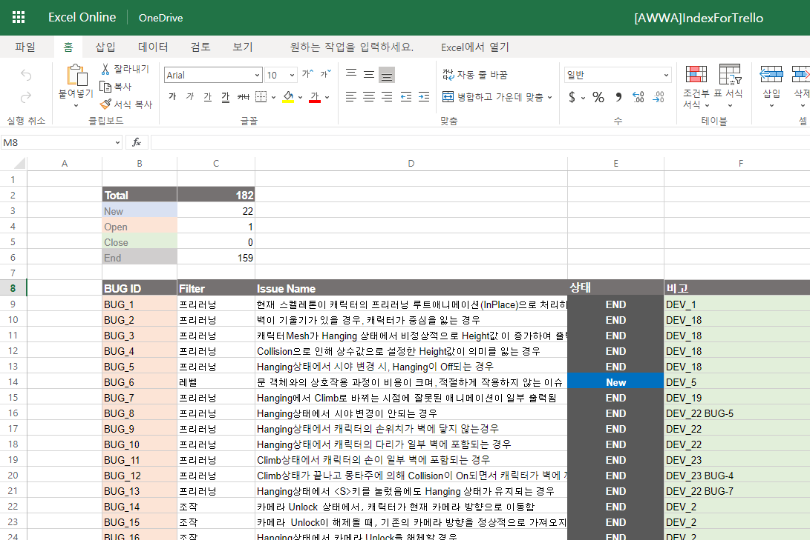
3. 개발 환경
OS
Microsoft Windows 10
Programming
Visual Studio 2017 (C++)
Unreal Engine 4.19.2 (Blueprint)
Design & Art
Autodesk Maya 2018 (edit animation)
Fuse CC (character Mesh)
Mixamo (character animation)
PhotoShop CS 6 (make UI resource , edit texture)
Planner
GitHub
Excel Online (tasklist)
Trello

Slide 11
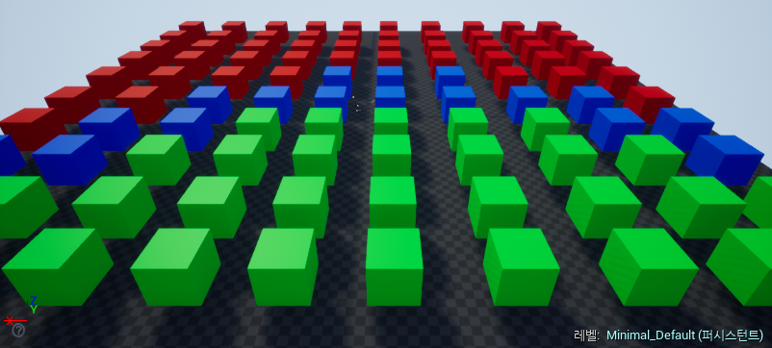
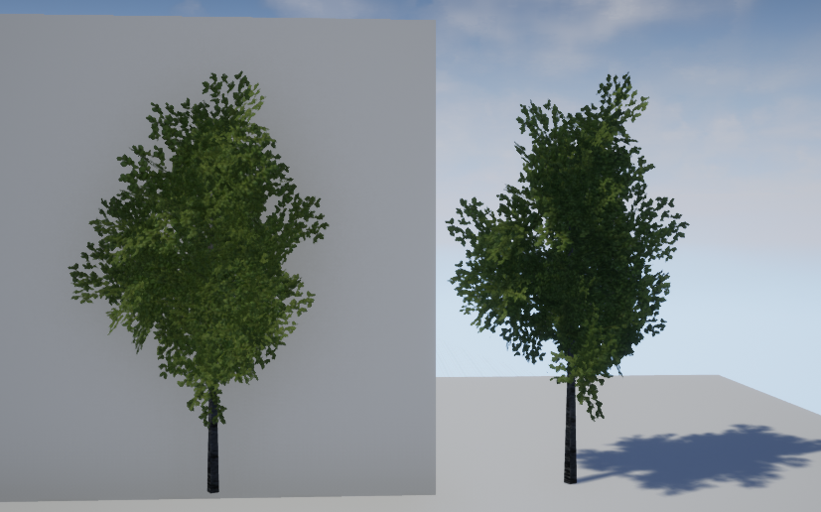
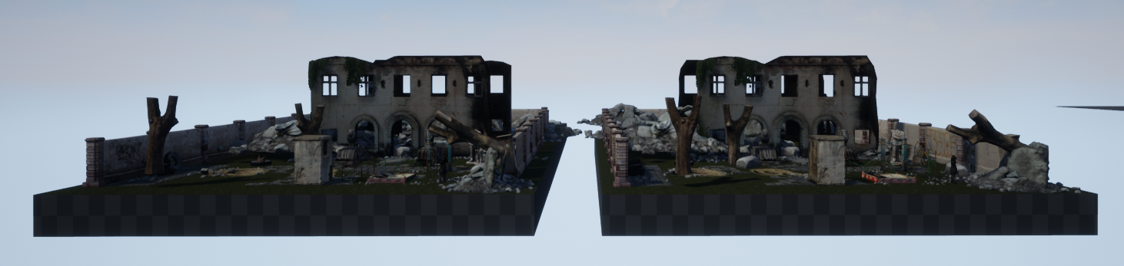
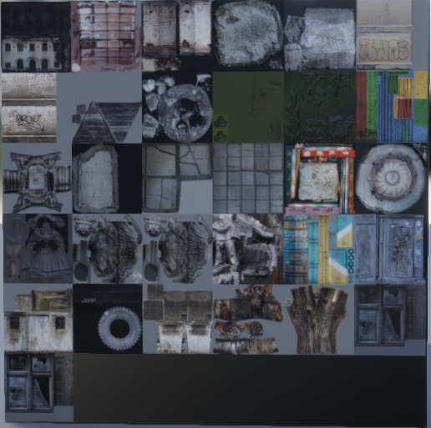
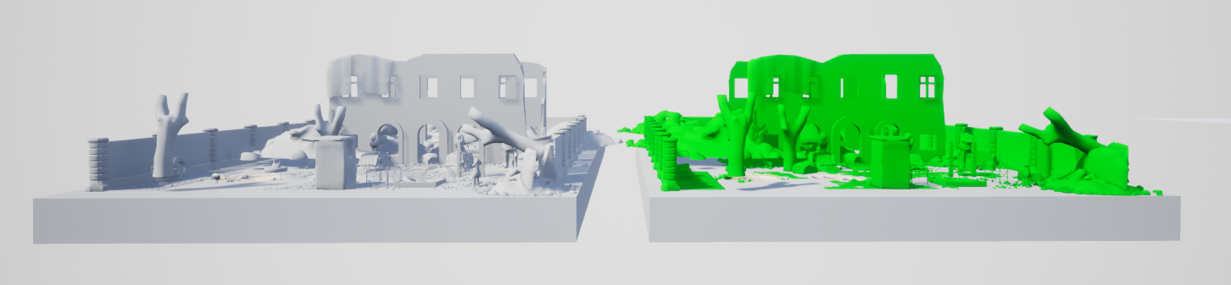
적절한 레벨스트리밍(공간분할)
레벨 디자인 : 액터 병합, 매쉬 컬링을 통한 퍼포먼스 향상을 고려
다양한 LOD 기법 : 스카이 스피어 컬링, 임포스터 빌보드, Simpolygon
4. 기술적 요소
Programming
오픈 월드 구현 – Level Of Detail 최적화
Static Mesh 단위의 LOD (위, 머테리얼 변경)
2D Imposter Billboard
HLOD (LOD Color View Mode)
Texture Merge

Slide 12
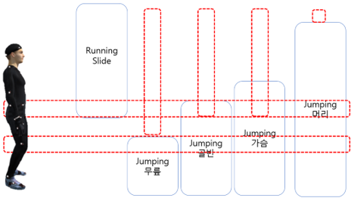
적절한 레벨스트리밍(공간분할)
레벨 디자인 : 액터 병합, 매쉬 컬링을 통한 퍼포먼스 향상을 고려
다양한 LOD 기법 : 스카이 스피어 컬링, 임포스터 빌보드, Simpolygon
4. 기술적 요소
Programming
프리러닝 구현 – RayCast, Animation Montage
●캐릭터 BP ● 인터페이스 ● 애니메이션 BP ● 애니메이션 리소스
위치 계산
위치 이동
관련 변수 설정,
새로운 상태 갱신
메시지 전송
몽타주 정지 메시지 전송
상태 변경
노티파이 발생
애니메이션 재생
종료 노티파이
발생
애니메이션 정지

Slide 13
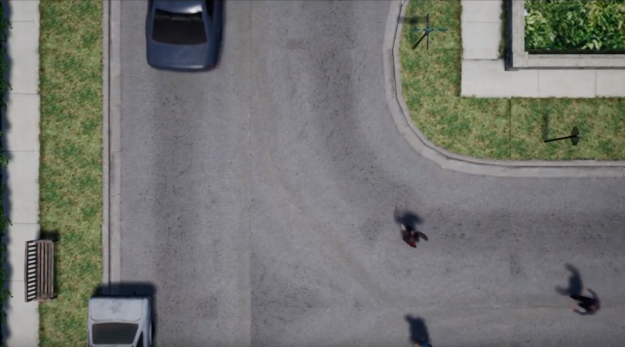
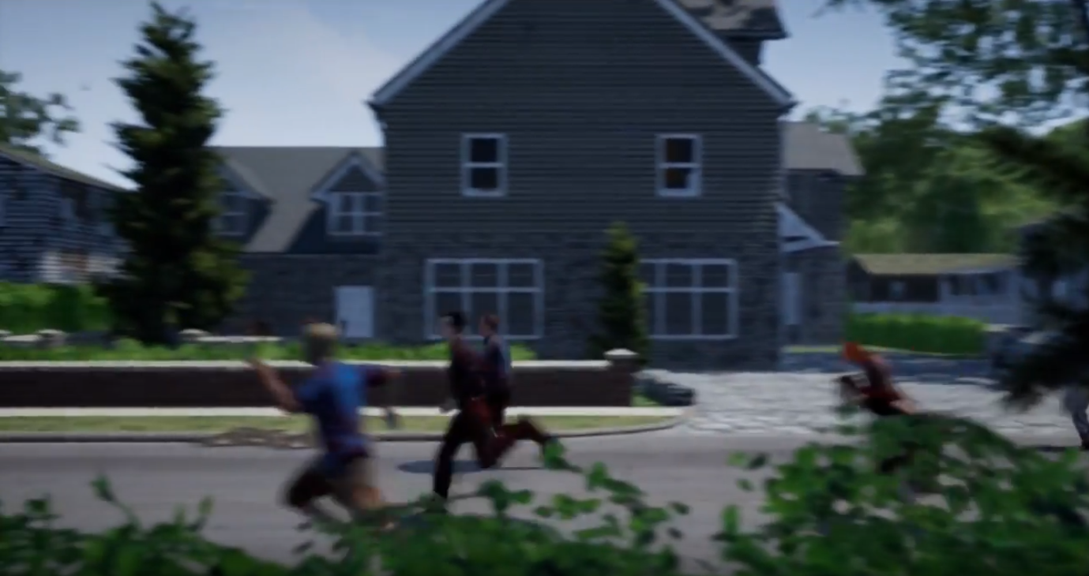
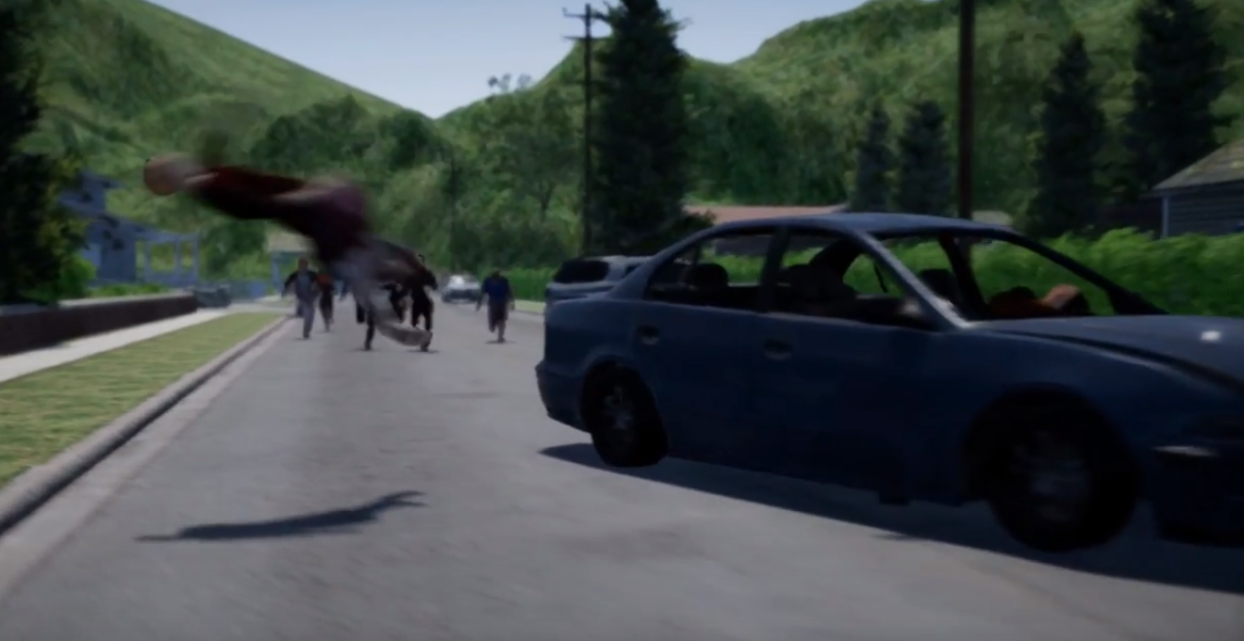
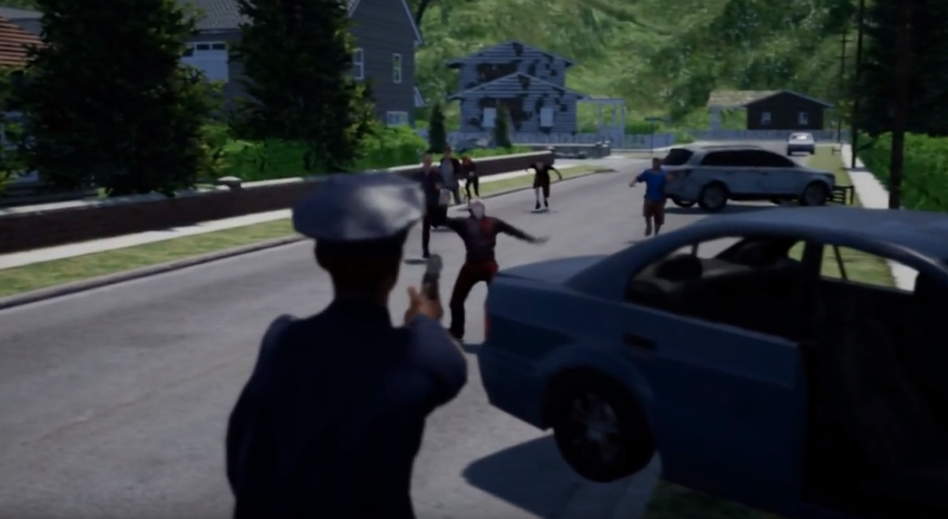
4. 기술적 요소
Design & Art
다양한 카메라 연출 구현 – Matinee & Sequencer Editor

Slide 14
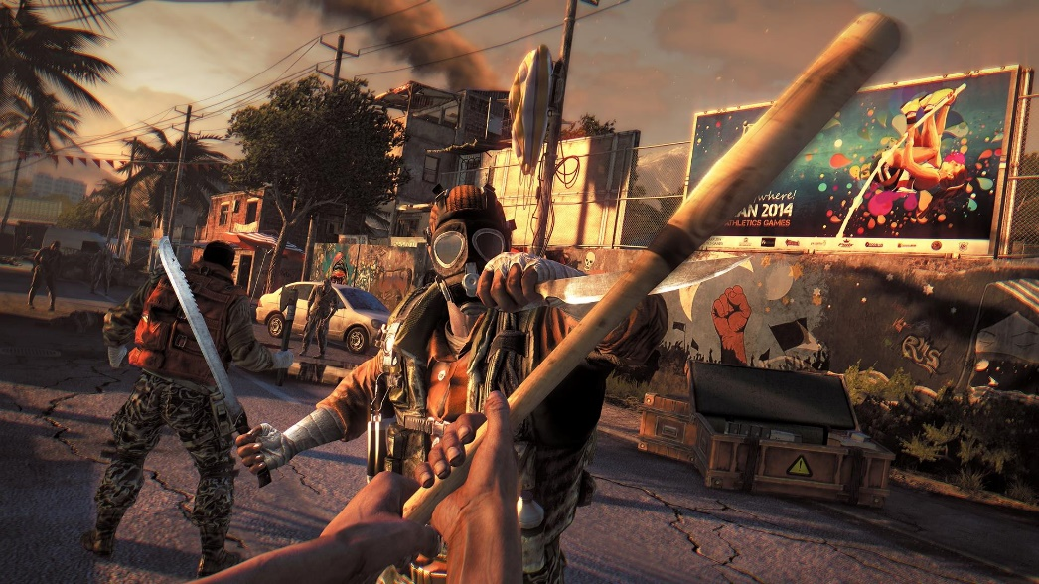
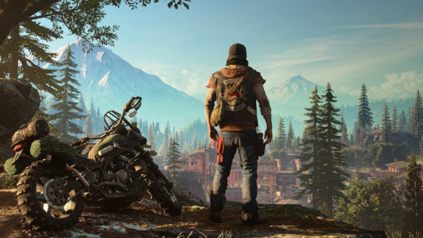
5. 타 게임과의 비교
유사 장르 게임과 차별화 전략
Dying Light (Techland)
Days Gone (SIE Bend Studio)
현실적으로 기술적인 부분에서 차별성을 가져가기 극히 어려움.
-> 기획적인 부분이나, 연출적인 부분에서 차별성을 두겠습니다.

Slide 15
6. 진행 일정
파트 | 일감 | 1월 | 2월 | 3월 | 4월 | 5월 | 6월 | 7월 | 8월
개발 | 오픈월드 구현 및 최적화
 | 캐릭터 조작, 애니메이션, 프리러닝
 | NPC(좀비, 주민) 인공지능 및 상호작용
 | 인벤토리, 수집 등 게임 시스템
 | UI적용 및 연출
아트 | 레벨 콘텐츠 제작 및 월드 레벨
 | 캐릭터, 좀비 메시 및 애니메이션
 | UI 리소스, 연출 사운드 리소스
기획 | 게임 스토리 세부 기획
 | NPC ( 좀비, 마을사람 ) 세부 기획
 | 카메라 연출 및 시나리오 세부 기획

Slide 16
And When We Advance
감사합니다.

Slide 17
출처
[4page]
만세 픽토그램 벡터 이미지, SilhouetteAc(ko.silhouette-ac.com)
[5page]
The Last of us 스크린샷 이미지, Naughty Dog.
Tom Clancy’s The Division 스크린샷 이미지, UBI Soft
[6page]
비행기 일러스트, 어반브러시 (http://www.urbanbrush.net)
폭발 일러스트, sergiomontoya (https://pixabay.com/)
섬 일러스트, OpenClipart-Vectors (https://pixabay.com/)
[14page]
Dying Light 스크린샷 이미지, Techland Days Gone 공식 트레일러 이미지, SIE Bend Studio

